Slide 1
SGC 3 Stimuli

Slide 2
Q1 [starts]

Slide 3
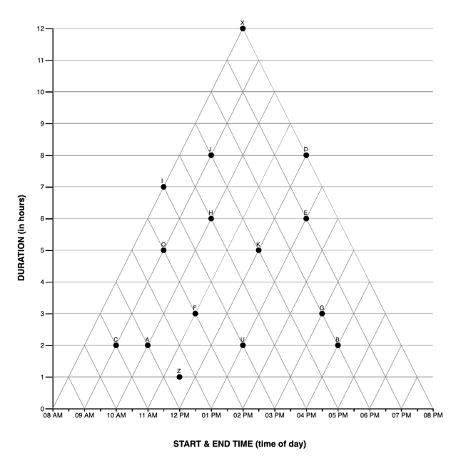
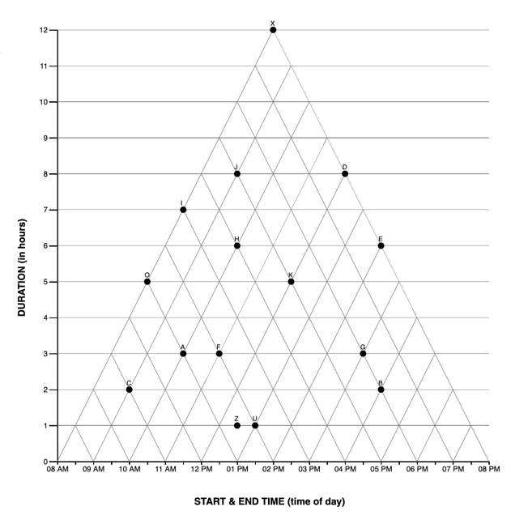
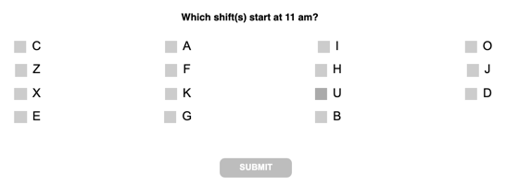
111
A
121
(n=50)
(n=1)

Slide 4
111
F
121
(n=10)
(n=19)

Slide 5
111
blank
121
(n=0)
(n=18)

Slide 6
111
O
121
(n=0)
(n=14)

Slide 7
111
C,F
121
(n=1)
(n=6)

Slide 8
111
A,I
121
(n=0)
(n=6)

Slide 9
111
A,F
121
(n=1)
(n=0)

Slide 10
111
A,O
121
(n=0)
(n=1)

Slide 11
111
C
121
(n=0)
(n=1)

Slide 12
111
I
121
(n=0)
(n=1)

